Slide 1

PREFEITURA MUNICIPAL DE SEROPEDICA
Rua Maria Lourenço, 18 Fazenda Caxias
Decreto N° 2712 de 8 de agosto, 2024
Abre crédito suplementar no valor total de R$80.000,00, para fins que se especifica e da outras providências.
O PREFEITO MUNICIPAL, no uso de suas atribuições legais, constitucionais e de acordo com o que Ihe confere o art. 8º da LEI N° 823/2023 datada de 21/12/2023, publicada em 21/12/2023
D E C R E T A:
Artigo 1º - Fica aberto crédito suplementar as seguintes dotações
Dotaçóes Suplementadas
FUNDO MUNICIPAL DE ASSISTÊNCIA SOCIAL
07.23 | Fundo Municipal de Assistência Social
2.081 | Programa Proteção Social Básica - PSB - Estadual
3.3.9.0.30.03 | OUTROS MATERIAIS DE CONSUMO | Outros Recursos Vinculados à Assiste | 52.000,00
 |  | Total do Projeto / Atividade R$ | 52.000,00
2.724 | Proqrama Proteção Social Especial - PSE - Estadual
3.3.9.0.30.03 | OUTROS MATERIAIS DE CONSUMO | Outros Recursos Vinculados à Assisti | 28.000,00
 |  | Total do Projeto / Atividade R$ | 28.000,00
 |  | Total da Unidade RS | 80.000,00
 |  | Valor Total Suplementado R$ | 80.000,00
Artigo 2º - As despesas decorrentes da abertura do presente crédito suplementar, serâo cobertas com recursos de que trata o Artigo 43 parágrafo 1º da Lei Federal N° 4.320/64, Inciso III.
Inciso: Il - Excesso de Arrecadação: III - Anulação de Dotação
R$80.000,00
$80.000,00
Dota§Ões Anuladas
FUNDO MUNICIPAL DE ASSISTÊNCIA SOCIAL
07.23 | Fundo Municipal de Assistência Social
2.099 | Manutenção e Operacionalização das Unidades Administrativas
3.3.9.0.30.03 | OUTROS MATERIAIS DE CONSUMO | Recursos não Vinculados de Imposto | 9.118,13
3.3.9.0.39.05 | DEMAIS SERVICOS DE TERCEIROS - PESSOA JURIDICA | Recursos não Vinculados de Imposto | 70.881,87
Total do Projeto / Atividade R$ |  |  | 80.000,00
Total da Unidade R$ |  |  | 80.000,00
Valor Total Anulado RJ |  |  | 80.000,00

Slide 2



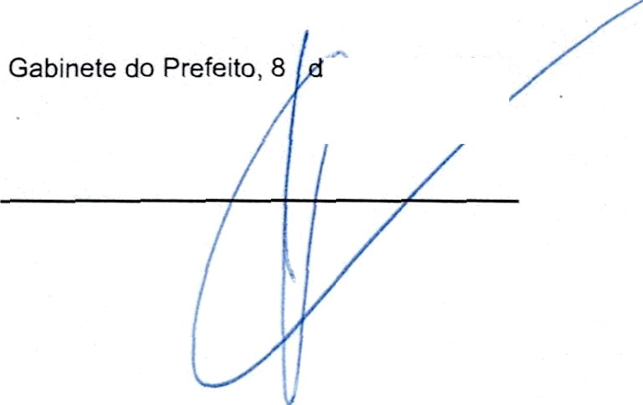
PREFEITURA MUNICIPAL DE SEROPEDICA
Rua Maria Lourenço, 18 Fazenda Caxias
Artigo 3º -
Revogadas as disposições em contrário. Publique-se, afixe-se e cumpra-se.
é agosto, 2024

